Slide 1
โครงการจ้างที่ปรึกษาเพื่อดำเนินการสำรวจความพึงพอใจผู้รับบริการของ สทน. ประจำปีงบประมาณ พ.ศ. 2564 ในช่วงระยะเวลา วันที่ 1 ตุลาคม 2563 - 31 มีนาคม 2564 จำนวน 1 โครงการ
1

Slide 2
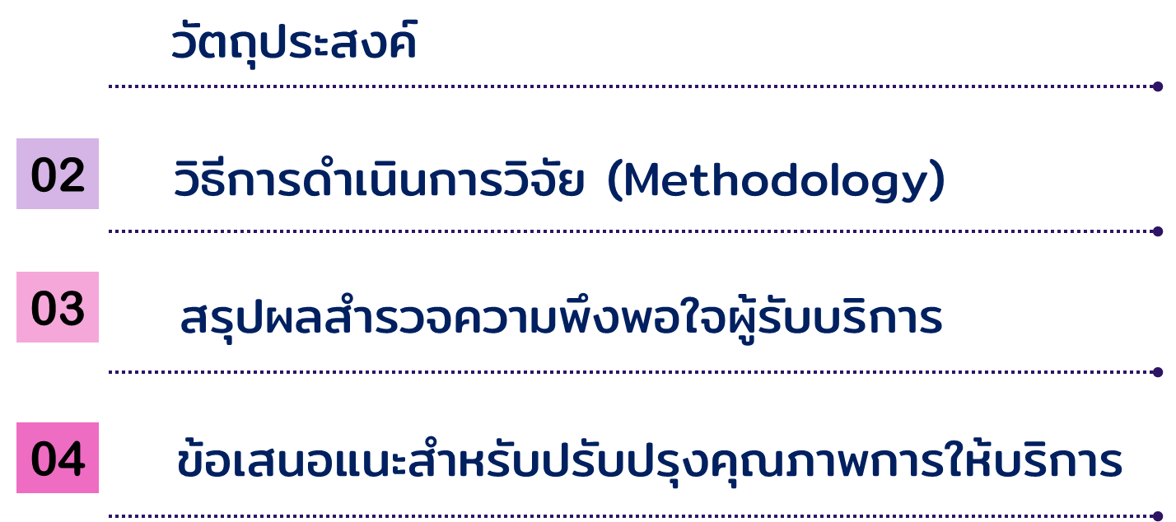
ประเด็นการนำเสนอ
01
2

Slide 3
วัตถุประสงค์
เพื่อสำรวจความพึงพอใจและความคาดหวังของผู้รับบริการต่อการให้บริการของศูนย์บริการ สทน.
เพื่อนำผลการวิจัยเชิงสำรวจความพึงพอใจและความคาดหวังการให้บริการของ สทน. มาใช้ประกอบพิจารณาปรับปรุง พัฒนา หรือ แก้ไขคุณภาพการให้บริการให้ดียิ่งขึ้น
เพื่อใช้เป็นส่วนหนึ่งของตัวชี้วัดในการประเมินผลการปฏิบัติราชการตามคำรับรองการปฏิบัติงานของ สำนักงานคณะกรรมการพัฒนาระบบราชการ (ก.พ.ร.) ประจำปีงบประมาณ พ.ศ. 2564
3

Slide 4
วิธีการดำเนินการวิจัย (Methodology)
ขอบเขตด้านประชากรหรือกลุ่มเป้าหมาย: ผู้รับบริการหรือหน่วยงาน ที่ขอรับบริการในแต่ละส่วนงานของ สทน. ในช่วงวันที่ 1 ตุลาคม 2563 – วันที่ 31 มีนาคม 2564
การสุ่มกลุ่มตัวอย่าง :
- ครอบคลุมทุกงานบริการหลัก
- ครอบคลุมลูกค้าในเขตกรุงเทพ ปริมณฑล และต่างจังหวัด
- ครอบคลุมกลุ่มลูกค้าใหม่และลูกค้าเก่า
- เลือกกลุ่มตัวอย่าง อาจจะพิจารณาจากความถี่ในการใช้บริการ และ/หรือ กลุ่มลูกค้าที่อยู่ในช่วงการใช้บริการที่สถาบันฯ กำหนด
ศูนย์ฉายรังสี
ฝ่ายบริการวิชาการ
ศูนย์บริการเทคโนโลยีนิวเคลียร์
ศูนย์ไอโซโทปรังสี
กลุ่มพัฒนาธุรกิจนิวเคลียร์
ศูนย์วิศวกรรมและเครื่องมือด้านเทคโนโลยีนิวเคลียร์
ศูนย์จัดการกากกัมมันตรังสี
ประเด็นการสำรวจความพึงพอใจ : ด้านกระบวนการ ขั้นตอนการให้บริการ ด้านเจ้าหน้าที่ผู้ให้บริการ ด้านสิ่งอำนวยความสะดวก
- ความพึงพอใจต่อประโยชน์/ผลจากการได้รับบริการ/คุณภาพสินค้า - ความคิดเห็นต่อการให้บริการ สิ่งที่ต้องการให้ปรับปรุงและสิ่งที่ต้องการให้มีบริการเพิ่ม
ความไม่พึงพอใจที่มีต่อการให้บริการและความคาดหวังของผู้รับบริการ
ความเชื่อมั่นต่อคุณภาพและการให้บริการ (การมุ่งเน้นที่ลูกค้า/ภาพลักษณ์/อื่นๆ)
วิธีการจัดเก็บข้อมูล : การจัดเก็บข้อมูลทั้งในเชิงปริมาณ และเชิงคุณภาพ
4

Slide 5
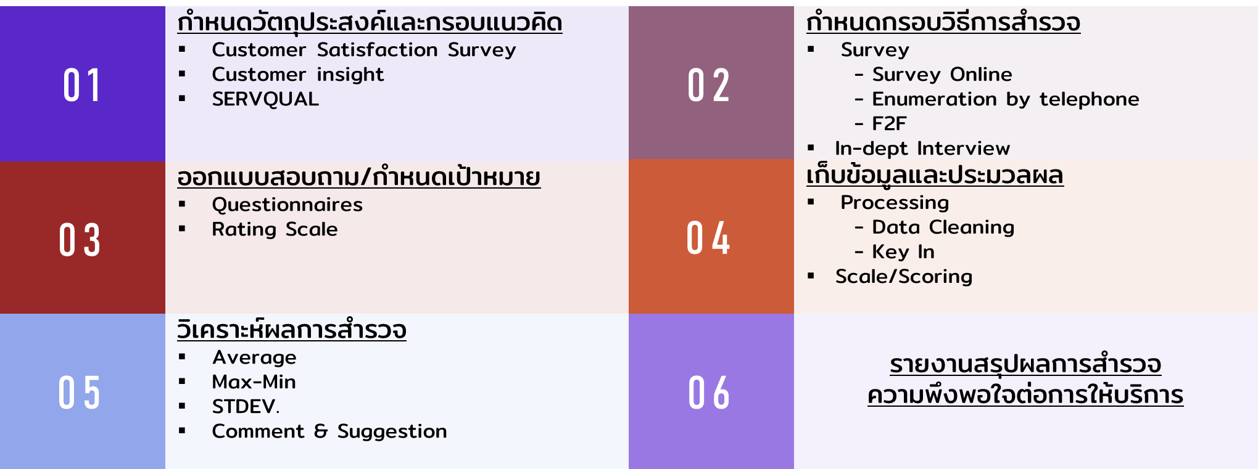
วิธีการดำเนินการวิจัย (Methodology)
กระบวนการดำเนินงานสำรวจความพึงพอใจ/ความเชื่อมั่นต่อการให้บริการของ สทน.
5

Slide 6
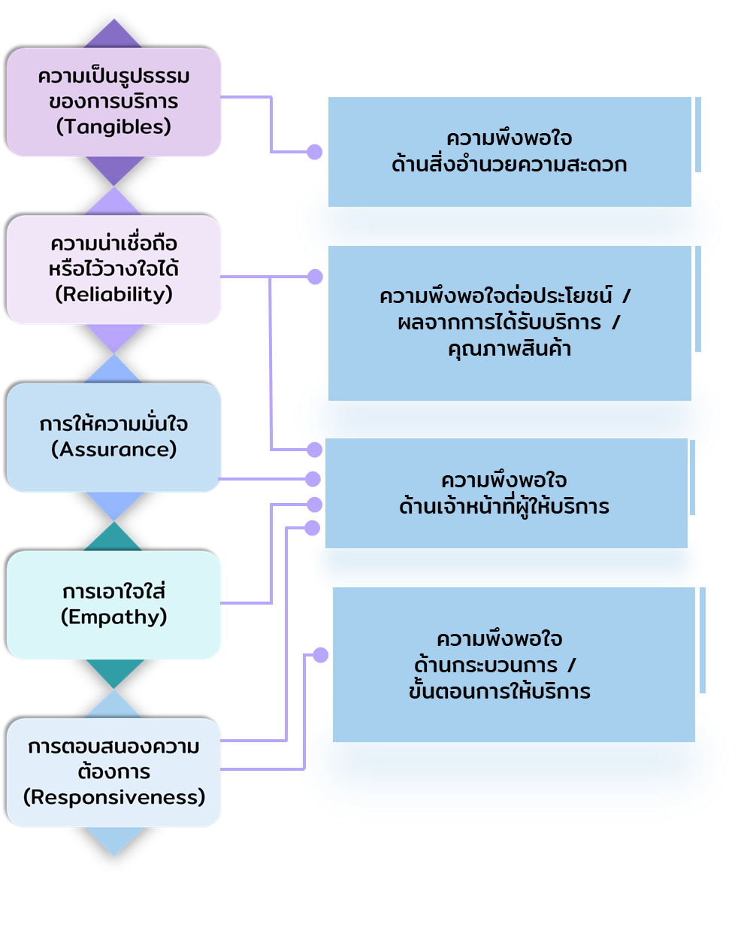
วิธีการดำเนินการวิจัย (Methodology)
กรอบแนวคิดในการสำรวจความพึงพอใจ
เชื่อมโยงกับกรอบแนวคิดของ SERVQUAL
(Parasuman, Zeithaml & Berry , 1990)
ประเด็นคำถามแบบสำรวจความพึงพอใจ
ตอนที่ 1 ข้อมูลทั่วไปของผู้ตอบแบบสอบถาม
เพศ, อายุ, ประเภทหน่วยงาน, การติดต่อขอใช้บริการ ฯลฯ
ตอนที่ 2 ความคาดหวังและความพึงพอใจต่อการใช้บริการ
ด้านกระบวนการ/ขั้นตอนการให้บริการ
ด้านเจ้าหน้าที่ผู้ให้บริการ
ด้านสิ่งอำนวยความสะดวก
ด้านคุณภาพการให้บริการ
ความพึงพอใจในภาพรวม
ตอนที่ 3 ความไม่พึงพอใจต่อการใช้บริการ
ด้านกระบวนการ/ขั้นตอนการให้บริการ
ด้านเจ้าหน้าที่ผู้ให้บริการ
ด้านสิ่งอำนวยความสะดวก
ด้านคุณภาพการให้บริการ
6

Slide 7
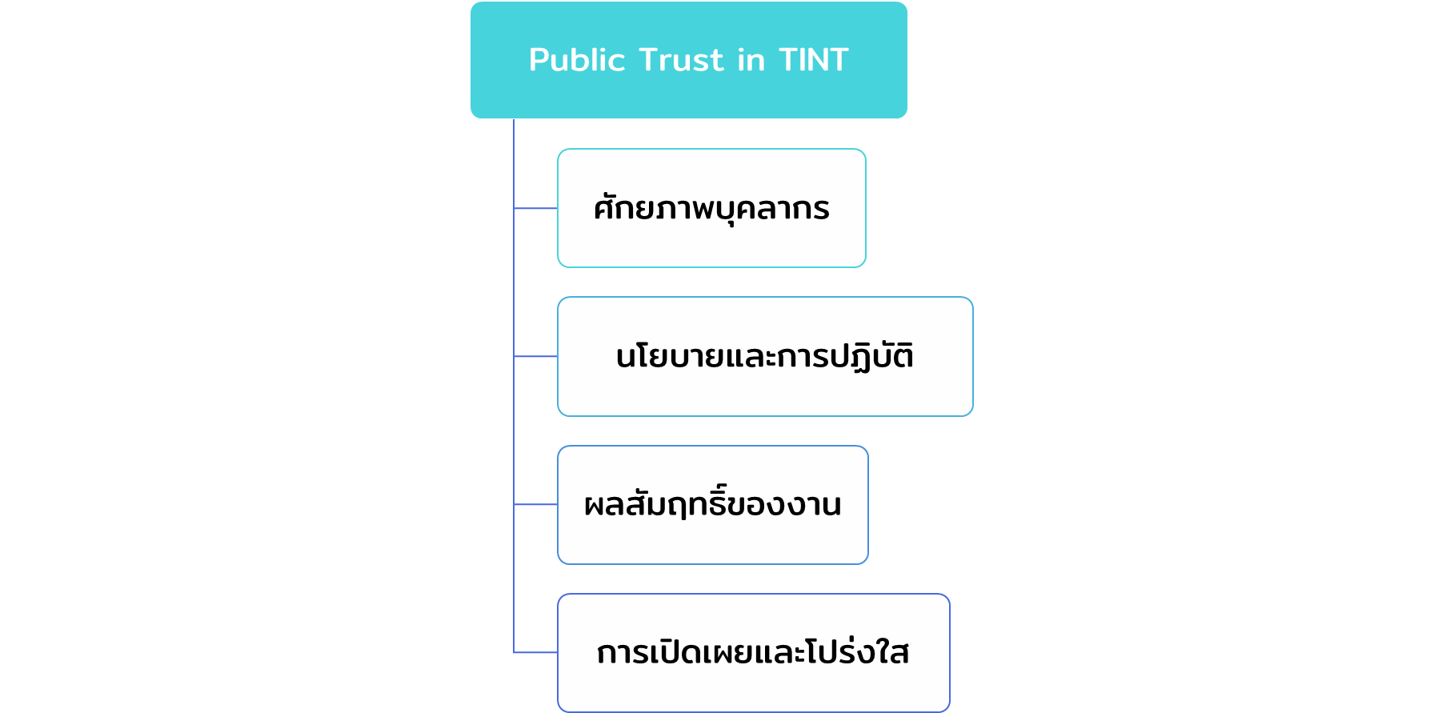
วิธีการดำเนินการวิจัย (Methodology)
กรอบแนวคิดในการสำรวจความเชื่อมั่น
เชื่อมโยงกับกรอบแนวคิด Public Trust In Government
ประเด็นคำถามเพิ่มเติม : ความผูกพันต่อองค์กร และคำถามปลายเปิด
ตอนที่ 4 ความเชื่อมั่นต่อคุณภาพและการให้บริการของ สทน. (ภาพรวมองค์กร)
ความเชื่อมั่นต่อศักยภาพบุคลากร
ความเชื่อมั่นต่อผลสัมฤทธิ์ของงานบริการ
ความเชื่อมั่นต่อภาพลักษณ์องค์กร
ความเชื่อมั่นต่อประโยชน์สุขของประชาชน
ความเชื่อมั่นในภาพรวม
ตอนที่ 5 ความผูกพันต่อสินค้าและบริการของ สทน. (ภาพรวมองค์กร)
การกลับมาใช้บริการซ้ำ, การเปลี่ยนไปใช้บริการรายอื่นๆ กรณีที่ผลิตภัณฑ์หรือบริการมีคุณภาพและราคาเท่ากัน, การนึกถึง สทน. เป็นอันดับแรก ฯลฯ
ตอนที่ 6 ข้อคิดเห็น/ข้อเสนอแนะอื่นๆ
จุดเด่น/สิ่งที่ประทับใจ, สิ่งที่ต้องการให้เพิ่มเติม, ข้อเสนอแนะอื่นๆ ฯลฯ
7

Slide 8
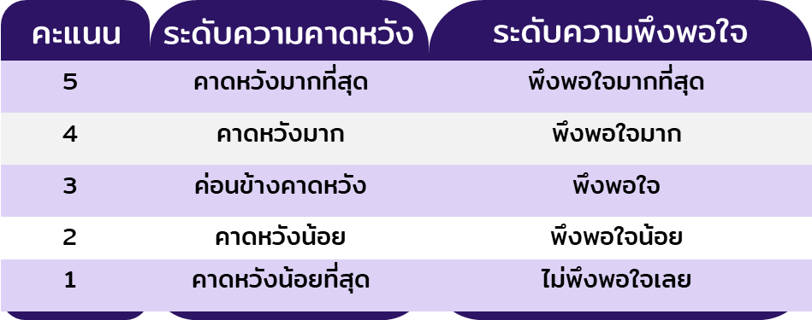
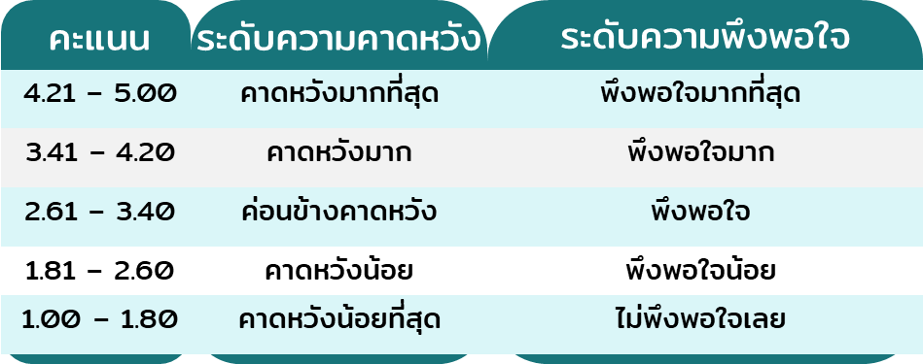
วิธีการดำเนินการวิจัย (Methodology)
การประมวลผลด้านความพึงพอใจ
การวิเคราะห์
ค่าคะแนนถ่วงน้ำหนัก = [(คะแนนของงานบริการที่ 1 X % น้ำหนักของงานบริการที่ 1) + (คะแนนของงานบริการที่ 2 X % น้ำหนักของงานบริการที่ 2) + … + (คะแนนของงานบริการที่ nX % น้ำหนักของงานบริการที่ n)]
การแปลผล
8

Slide 9
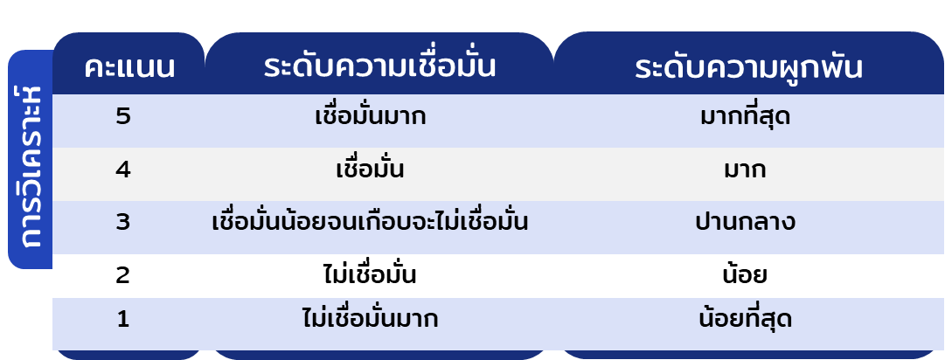
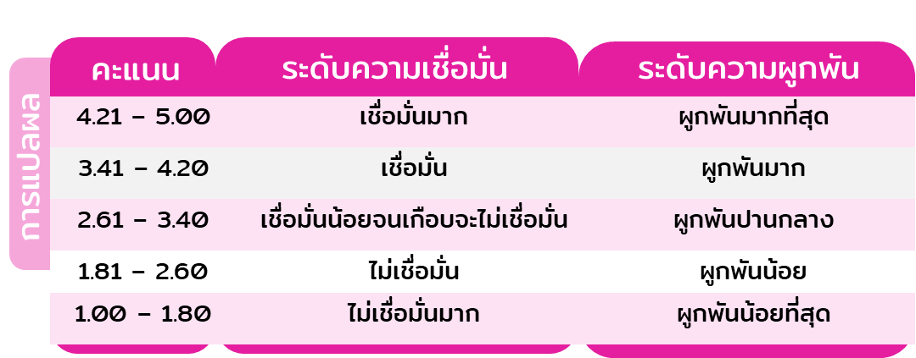
วิธีการดำเนินการวิจัย (Methodology)
การประมวลผลด้านความเชื่อมั่น
และด้านความผูกพันต่อสินค้า/บริการ
ค่าคะแนนถ่วงน้ำหนัก = [(คะแนนของงานบริการที่ 1 X % น้ำหนักของงานบริการที่ 1) + (คะแนนของงานบริการที่ 2 X % น้ำหนักของงานบริการที่ 2) + … + (คะแนนของงานบริการที่ nX % น้ำหนักของงานบริการที่ n)]
9

Slide 10
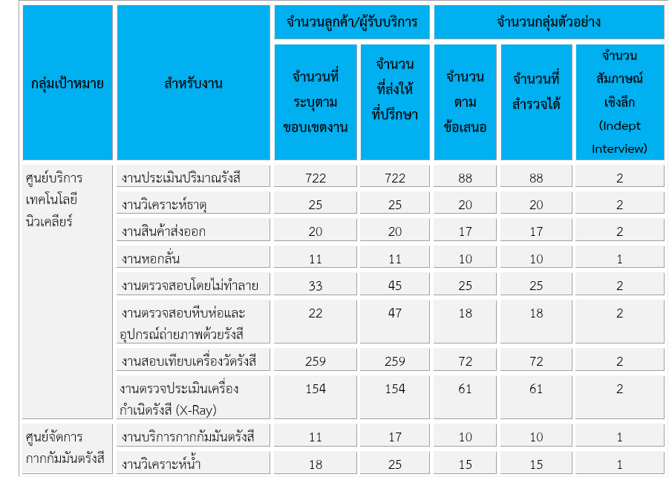
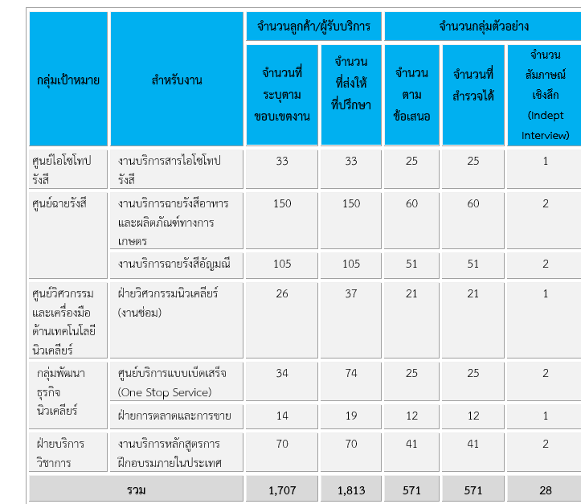
จำนวนกลุ่มตัวอย่างแต่ละงานบริการ
จำนวนที่สำรวจได้ = 571 ราย
10

Slide 11
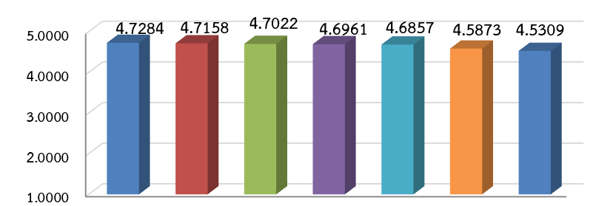
สรุปผลสำรวจความพึงพอใจผู้รับบริการ
สรุปความคาดหวังและความพึงพอใจต่อการใช้บริการในภาพรวม
ค่าเฉลี่ยภาพรวมเท่ากับ 4.6638
(93.28%)
หมายถึง
“มีระดับความ พึงพอใจมากที่สุด”
ศูนย์บริการเทคโนโลยีนิวเคลียร์
ศูนย์ฉายรังสี
ศูนย์จัดการกากกัมมันตรังสี
ศูนย์วิศวกรรมและเครื่องมือด้านเทคโนโลยีนิวเคลียร์
ศูนย์ไอโซโทปรังสี
ฝ่ายบริการวิชาการ
กลุ่มพัฒนาธุรกิจนิวเคลียร์
11

Slide 12
สรุปผลสำรวจความพึงพอใจผู้รับบริการ
เปรียบเทียบผลสำรวจความพึงพอใจของผู้รับบริการของ สทน. ประจำปีงบประมาณ 2558-2564
ปีงบประมาณ 2564
ระดับคะแนนความพึงพอใจเท่ากับ 4.6638 เพิ่มขึ้น 0.0292 คะแนน จากปีงบประมาณ 2563
92.67%
92.62%
91.33%
92.69%
93.28%
87.00%
88.20%
4.6333 คะแนน
4.6310 คะแนน
4.6346 คะแนน
4.6638 คะแนน
4.3500 คะแนน
4.4100 คะแนน
4.5663 คะแนน
ปีงบประมาณ | ระดับคะแนนความพึงพอใจ | ร้อยละ | การแปลผล
ปีงบประมาณ 2558 | 4.3500 | 87.00 | พึงพอใจมากที่สุด
ปีงบประมาณ 2559 | 4.4100 | 88.20 | พึงพอใจมากที่สุด
ปีงบประมาณ 2560 | 4.6333 | 92.67 | พึงพอใจมากที่สุด
ปีงบประมาณ 2561 | 4.6310 | 92.62 | พึงพอใจมากที่สุด
ปีงบประมาณ 2562 | 4.5663 | 91.33 | พึงพอใจมากที่สุด
ปีงบประมาณ 2563 | 4.6346 | 92.69 | พึงพอใจมากที่สุด
ปีงบประมาณ 2564 | 4.6638 | 93.28 | พึงพอใจมากที่สุด
12

Slide 13
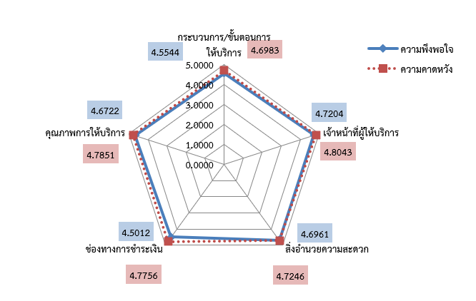
สรุปผลสำรวจความพึงพอใจผู้รับบริการ
สรุปความคาดหวังและความพึงพอใจต่อการใช้บริการในภาพรวมของ สทน.
ประเด็นการพิจารณา
กระบวนการ/ขั้นตอนการให้บริการ
เจ้าหน้าที่ผู้ให้บริการ
สิ่งอำนวยความสะดวก
ช่องทางการชำระเงิน
คุณภาพการให้บริการ
 | กระบวนการ/ขั้นตอนการให้บริการ | เจ้าหน้าที่ ผู้ให้บริการ | คุณภาพ การให้บริการ | สิ่งอำนวย ความสะดวก | ช่องทาง การชำระเงิน
ความคาดหวัง | 4.6983 | 4.8043 | 4.7851 | 4.7246 | 4.7756
ความพึงพอใจ | 4.5544 | 4.7204 | 4.6722 | 4.6961 | 4.5012
13

Slide 14
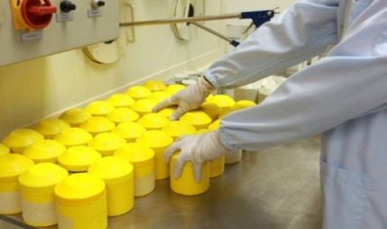
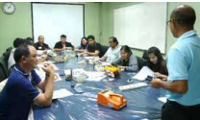
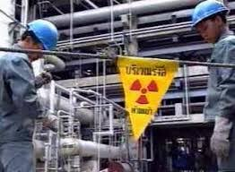
สรุปผลสำรวจความพึงพอใจในแต่ละศูนย์บริการ
ศูนย์บริการเทคโนโลยีนิวเคลียร์
ศูนย์จัดการกากกัมมันตรังสี
ศูนย์ไอโซโทปรังสี
ฝ่ายบริการวิชาการ
คะแนนเฉลี่ยความพึงพอใจ =4.7284 คิดเป็นร้อยละ 94.57
คะแนนเฉลี่ยความพึงพอใจ =4.7158 คิดเป็นร้อยละ 94.32
คะแนนเฉลี่ยความพึงพอใจ =4.7022 คิดเป็นร้อยละ 94.04
คะแนนเฉลี่ยความพึงพอใจ =4.5309 คิดเป็นร้อยละ 90.62
ศูนย์วิศวกรรมและเครื่องมือ
ด้านเทคโนโลยีนิวเคลียร์
ศูนย์ฉายรังสี
กลุ่มพัฒนาธุรกิจนิวเคลียร์
ภาพรวม = 4.6638
ร้อยละ 93.28
คะแนนเฉลี่ยความพึงพอใจ =4.6857 คิดเป็นร้อยละ 93.71
คะแนนเฉลี่ยความพึงพอใจ =4.5873 คิดเป็นร้อยละ 91.75
คะแนนเฉลี่ยความพึงพอใจ =4.6961 คิดเป็นร้อยละ 93.92
14

Slide 15
กลุ่มเป้าหมาย | งานบริการ | ผลการสำรวจ (คะแนน) | ร้อยละ
ศูนย์บริการเทคโนโลยีนิวเคลียร์ | งานประเมินปริมาณรังสี | 4.7282 | 94.56
 | งานวิเคราะห์ธาตุ | 4.8271 | 96.54
 | งานสินค้าส่งออก | 4.6593 | 93.19
 | งานหอกลั่น | 4.7458 | 94.92
 | งานตรวจสอบโดยไม่ทำลาย | 4.6867 | 93.73
 | งานตรวจสอบหีบห่อและอุปกรณ์ถ่ายภาพด้วยรังสี | 4.9055 | 98.11
 | งานสอบเทียบเครื่องวัดรังสี | 4.5208 | 90.42
 | งานตรวจประเมินเครื่องกำเนิดรังสี | 4.7534 | 95.07
ศูนย์จัดการกากกัมมันตรังสี | งานบริการกากกัมมันตรังสี | 4.6848 | 93.70
 | งานวิเคราะห์น้ำ | 4.7467 | 94.93
ศูนย์ไอโซโทปรังสี | งานบริการสารไอโซโทปรังสี | 4.7022 | 94.04
ศูนย์ฉายรังสี | งานบริการฉายรังสีอาหารและผลิตภัณฑ์ทางการเกษตร | 4.6722 | 93.44
 | งานบริการฉายรังสีอัญมณี | 4.6991 | 93.98
ศูนย์วิศวกรรมและเครื่องมือด้านเทคโนโลยีนิวเคลียร์ | ฝ่ายวิศวกรรมนิวเคลียร์ (งานซ่อม) | 4.5873 | 91.75
กลุ่มพัฒนาธุรกิจนิวเคลียร์ | ศูนย์บริการแบบเบ็ดเสร็จ (One Stop Service) | 4.7578 | 95.16
 | ฝ่ายการตลาดและการขาย | 4.6343 | 92.69
ฝ่ายบริการวิชาการ | งานบริการหลักสูตรการฝึกอบรมภายในประเทศ | 4.5309 | 90.62
15

Slide 16
สรุปผลการสำรวจความพึงพอใจจำแนกตามศูนย์บริการ
สรุปผลการสำรวจความพึงพอใจ
จำแนกตามศูนย์บริการ
01
ศูนย์บริการเทคโนโลยีนิวเคลียร์
01
02
ศูนย์ไอโซโทปรังสี
03
ศูนย์ฉายรังสี
03
04
ศูนย์จัดการกากกัมมันตรังสี
05
ศูนย์วิศวกรรมและเครื่องมือ
ด้านเทคโนโลยีนิวเคลียร์
06
ฝ่ายบริการวิชาการ
07
กลุ่มพัฒนาธุรกิจนิวเคลียร์
16

Slide 17
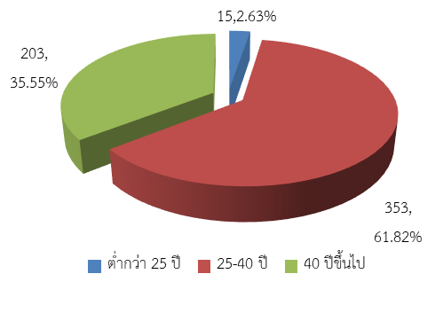
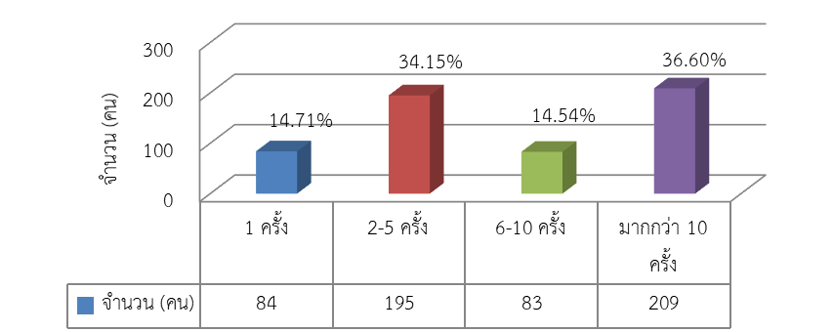
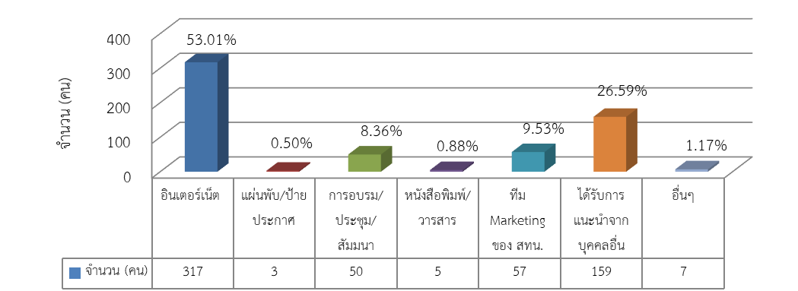
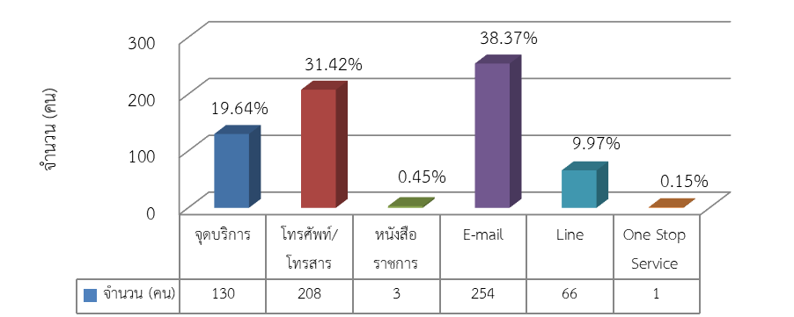
สรุปผลสำรวจความพึงพอใจผู้รับบริการ
ข้อมูลทั่วไปผู้ตอบแบบสอบถาม : ภาพรวมของ สทน.
เพศ
อายุ
หน่วยงาน
จำนวนครั้งที่ใช้บริการ
ชาย 62%
(354)
ประเภทองค์กร ส่วนใหญ่เป็น เอกชน 79.33%
หญิง 38%
(217)
ลักษณะองค์กร ส่วนใหญ่เป็น โรงงานผลิตสินค้า 50.44%
ช่องทางการรับทราบข้อมูลบริการ
ช่องทางการติดต่อใช้บริการ
17

Slide 18
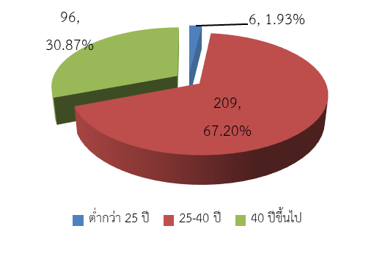
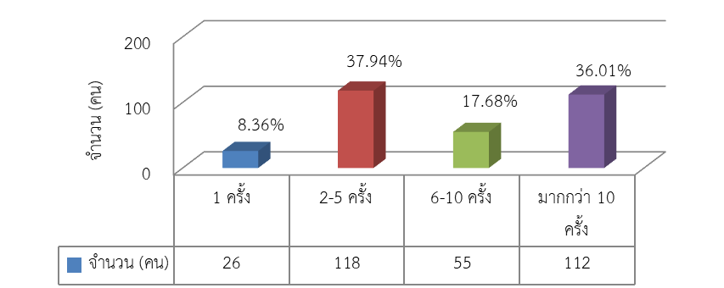
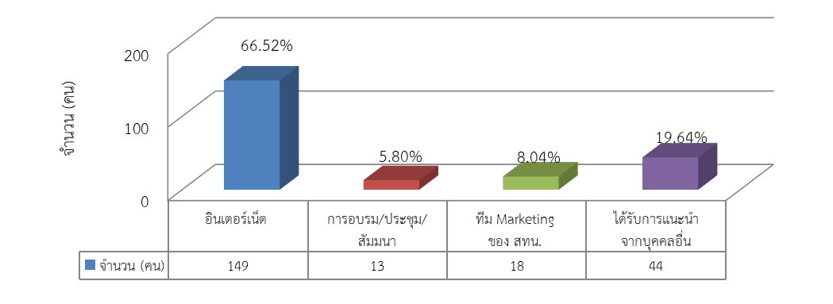
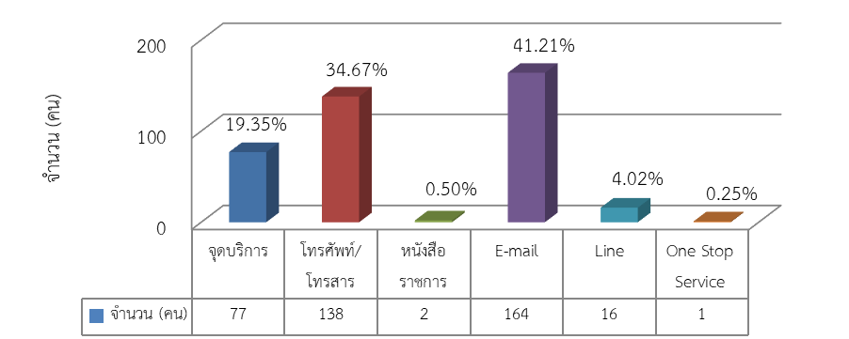
สรุปผลสำรวจความพึงพอใจผู้รับบริการ
ข้อมูลทั่วไปผู้ตอบแบบสอบถาม : ศูนย์บริการเทคโนโลยีนิวเคลียร์ (ศท.)
เพศ
อายุ
หน่วยงาน
จำนวนครั้งที่ใช้บริการ
ชาย 37.62%
(117)
ประเภทองค์กร ส่วนใหญ่เป็น เอกชน 89.35%
ประเภทองค์กร ส่วนใหญ่เป็น เอกชน 89.35%
หญิง 62.38%
(194)
ลักษณะองค์กร ส่วนใหญ่เป็น โรงงานผลิตสินค้า 55.81%
ลักษณะองค์กร ส่วนใหญ่เป็น โรงงานผลิตสินค้า 55.81%
ช่องทางการรับทราบข้อมูลบริการ
ช่องทางการติดต่อใช้บริการ
18

Slide 19
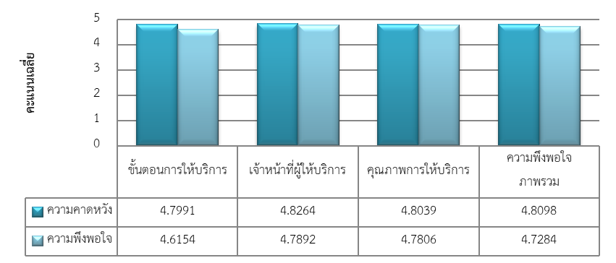
สรุปผลสำรวจความพึงพอใจผู้รับบริการ
ศูนย์บริการเทคโนโลยีนิวเคลียร์ (ศท.)
ระดับความพึงพอใจภาพรวม
อยู่ที่ 4.7284 คะแนน
ภาพรวมผลการสำรวจความพึงพอใจของศูนย์บริการเทคโนโลยีนิวเคลียร์
19

Slide 20
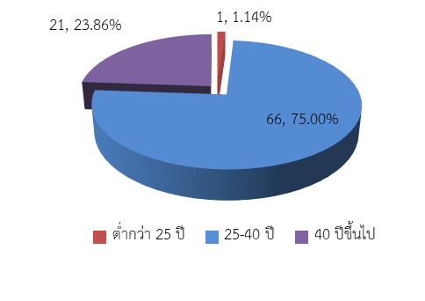
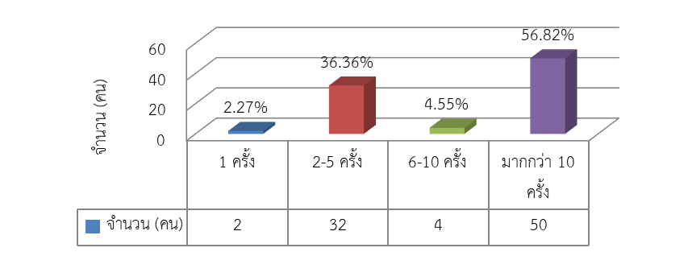
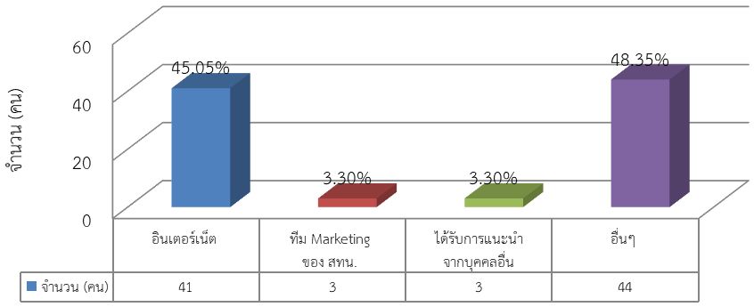
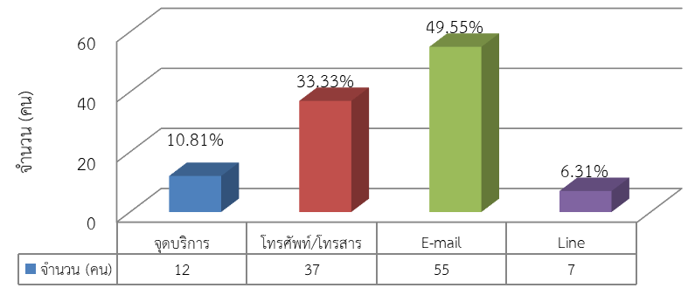
สรุปผลสำรวจความพึงพอใจผู้รับบริการ
ข้อมูลทั่วไปผู้ตอบแบบสอบถาม : งานตรวจประเมินการได้รับรังสีประจำตัวบุคคล (OSL)
เพศ
อายุ
หน่วยงาน
จำนวนครั้งที่ใช้บริการ
ชาย 34.09%
(30)
ประเภทองค์กร ส่วนใหญ่เป็น เอกชน
76.14%
หญิง 65.91%
(58)
ลักษณะองค์กร ส่วนใหญ่เป็น โรงงานผลิตสินค้า 55.68%
ช่องทางการรับทราบข้อมูลบริการ
ช่องทางการติดต่อใช้บริการ
20

Slide 21
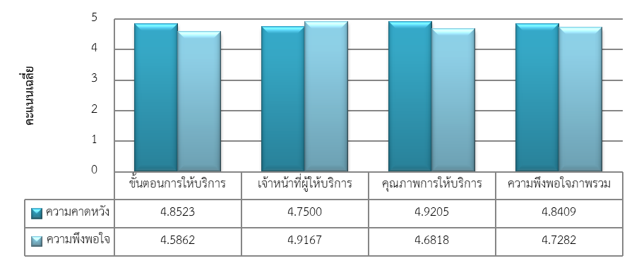
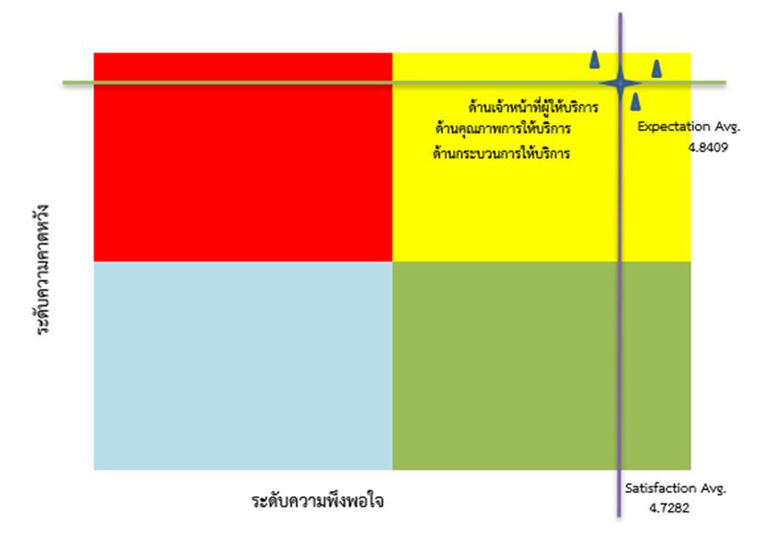
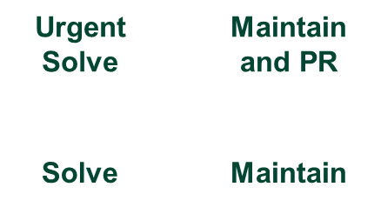
สรุปผลสำรวจความพึงพอใจผู้รับบริการ
งานตรวจประเมินการได้รับรังสีประจำตัวบุคคล (OSL)
ระดับความพึงพอใจภาพรวม
อยู่ที่ 4.7282 คะแนน
ภาพรวมผลการสำรวจความพึงพอใจของงานตรวจประเมินการได้รับรังสีประจำตัวบุคคล (OSL)
ด้านกระบวนการขั้นตอนการให้บริการ
- ในระหว่างการต่ออายุการรับบริการอยากให้ทางศูนย์แจ้งอัพเดทข้อมูลเป็นระยะผ่านช่องทางต่างๆ เช่น e-mail line และ โทรศัพท์ เพื่อป้องกันการตกหล่นของข้อมูล
- ควรเพิ่มความรวดเร็วในกระบวนการส่งมอบ/วิเคราะห์ผล/ติดตามผล
- ควรปรับรูปแบบเอกสารในกระบวนการขอเปลี่ยนแปลงข้อมูลเพื่อให้ผู้รับบริการใช้งานง่ายขึ้น
ด้านอื่นๆ
ควรเพิ่มความรอบคอบในการตรวจสอบการชำระค่าบริการให้มากขึ้น เช่น บางเคสผู้รับบริการชำระเงินตามสัญญาเป็นรายปีแต่ยังมีการเรียกเก็บค่าบริการซ้ำ
ข้อเสนอแนะ
21

Slide 22
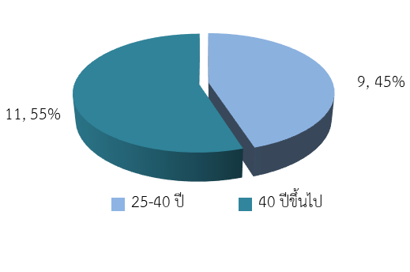
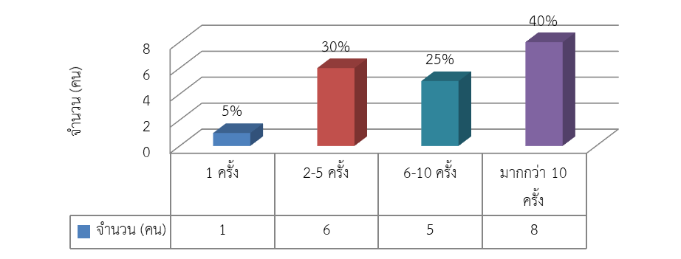
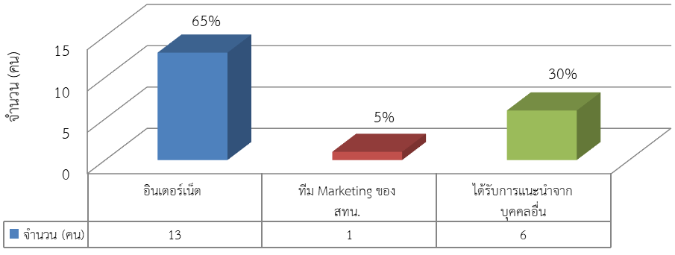
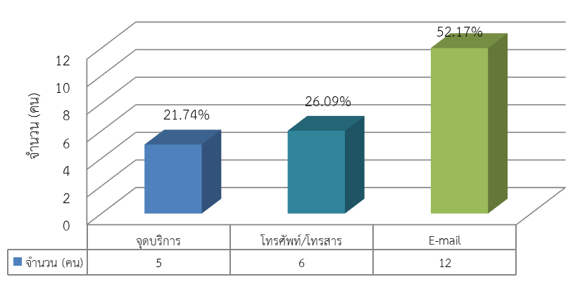
สรุปผลสำรวจความพึงพอใจผู้รับบริการ
ข้อมูลทั่วไปผู้ตอบแบบสอบถาม : งานวิเคราะห์ธาตุและสารประกอบในตัวอย่าง
เพศ
อายุ
หน่วยงาน
จำนวนครั้งที่ใช้บริการ
ชาย 55%
(11)
ประเภทองค์กร ส่วนใหญ่เป็น เอกชน
95%
หญิง 45%
(9)
ลักษณะองค์กร ส่วนใหญ่เป็น
ธุรกิจนำเข้าส่งออก 40%
ช่องทางการรับทราบข้อมูลบริการ
ช่องทางการติดต่อใช้บริการ
22

Slide 23
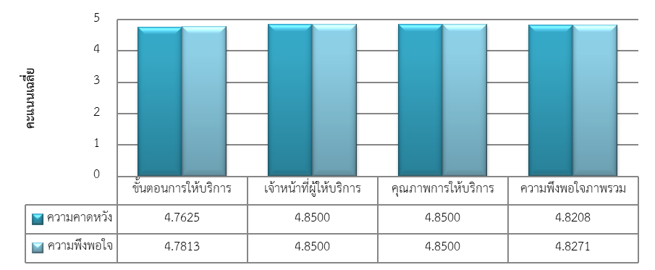
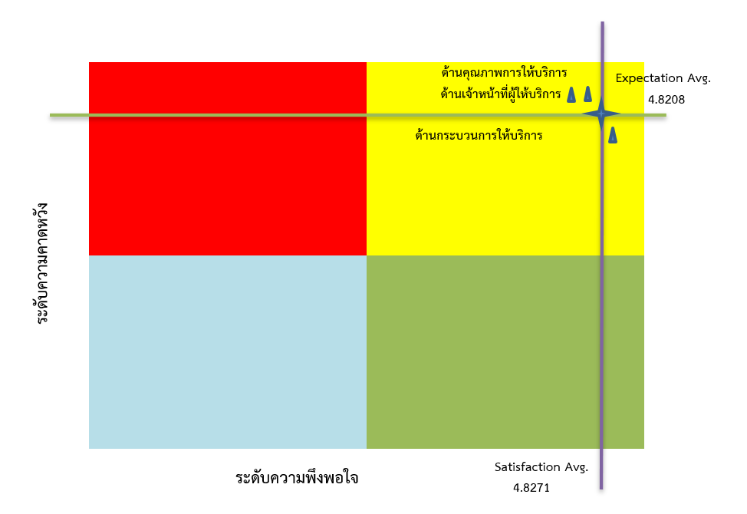
สรุปผลสำรวจความพึงพอใจผู้รับบริการ
งานวิเคราะห์ธาตุและสารประกอบในตัวอย่าง
ระดับความพึงพอใจภาพรวม
อยู่ที่ 4.8271 คะแนน
ภาพรวมผลการสำรวจความพึงพอใจของงานวิเคราะห์ธาตุและสารประกอบในตัวอย่าง
ด้านกระบวนการขั้นตอนการให้บริการ
- ควรเพิ่มความรวดเร็วในกระบวนการส่งมอบตัวอย่าง
- ควรเปลี่ยนบริษัทขนส่งสินค้าให้มีความสะดวก รวดเร็วมากขึ้น เช่น Kerry Express /Flash Express
ด้านอื่นๆ
เพิ่มความหลากหลายในการตรวจวิเคราะห์ตัวอย่าง เช่น การตรวจวิเคราะห์ไนโตรเจนในอาหาร
ควรลดอัตราค่าบริการในช่วงสถานการณ์ COVID-19
ข้อเสนอแนะ
23

Slide 24
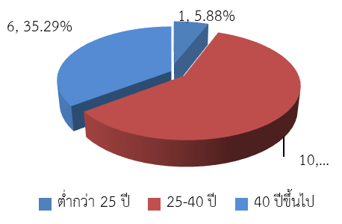
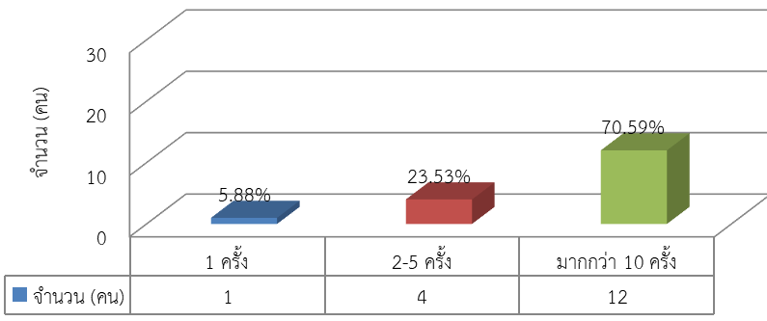
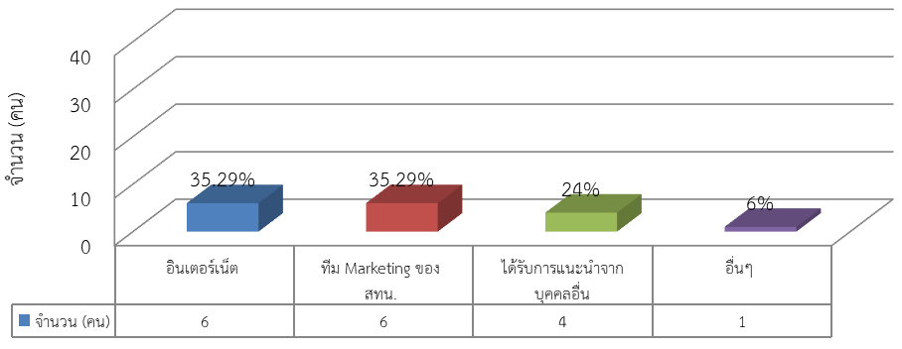
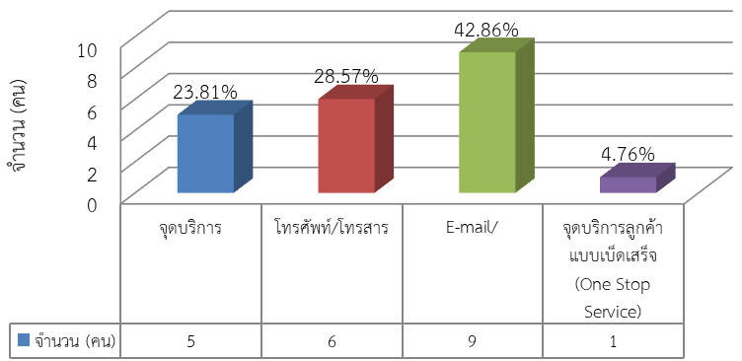
สรุปผลสำรวจความพึงพอใจผู้รับบริการ
ข้อมูลทั่วไปผู้ตอบแบบสอบถาม : งานวัดรังสีตัวอย่างสินค้านำเข้าหรือส่งออก
เพศ
อายุ
หน่วยงาน
จำนวนครั้งที่ใช้บริการ
ชาย 23.53%
(4)
ประเภทองค์กร เป็น เอกชน
100%
หญิง 76.47%
(13)
ลักษณะองค์กร ส่วนใหญ่เป็น
ธุรกิจนำเข้าส่งออก 52.94%
ช่องทางการรับทราบข้อมูลบริการ
ช่องทางการติดต่อใช้บริการ
24

Slide 25
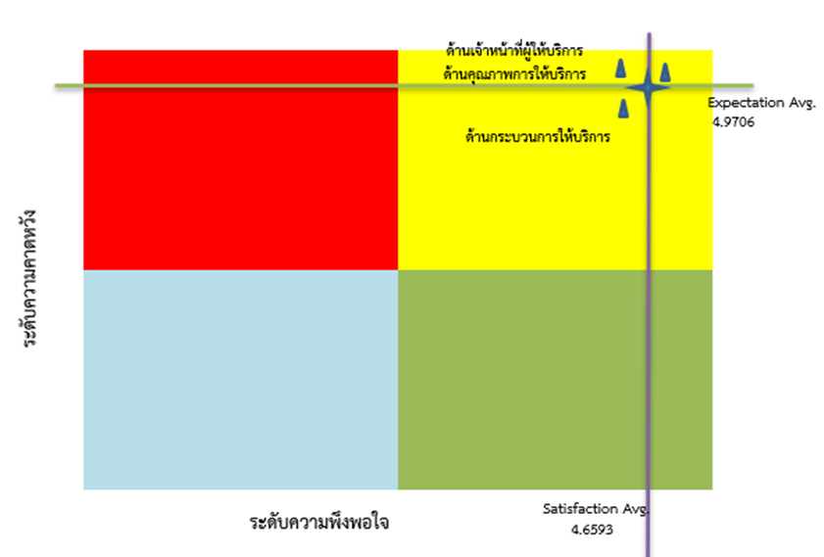
สรุปผลสำรวจความพึงพอใจผู้รับบริการ
งานวัดรังสีตัวอย่างสินค้านำเข้าหรือส่งออก
ระดับความพึงพอใจภาพรวม
อยู่ที่ 4.6593 คะแนน
ภาพรวมผลการสำรวจความพึงพอใจของงานวัดรังสีตัวอย่างสินค้านำเข้าหรือส่งออก
ข้อเสนอแนะ
ด้านกระบวนการขั้นตอนการให้บริการ
- การวิเคราะห์ผลตรวจในช่วงสถานการณ์ COVID-19 ควรเร่งดำเนินการให้รวดเร็วมากขึ้นเนื่องจากเจ้าหน้าที่ทำงานเฉพาะวันพุธและศุกร์ ทำให้บริษัทได้รับผลกระทบ
ด้านอื่นๆ
- ควรมีการปรับปรุงการประชาสัมพันธ์ข้อมูลผ่านทางเว็บไซต์ให้มีความทันสมัย
25

Slide 26
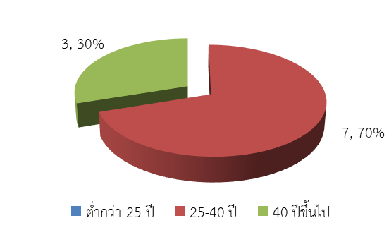
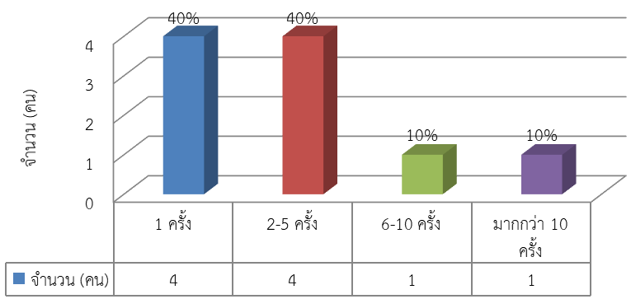
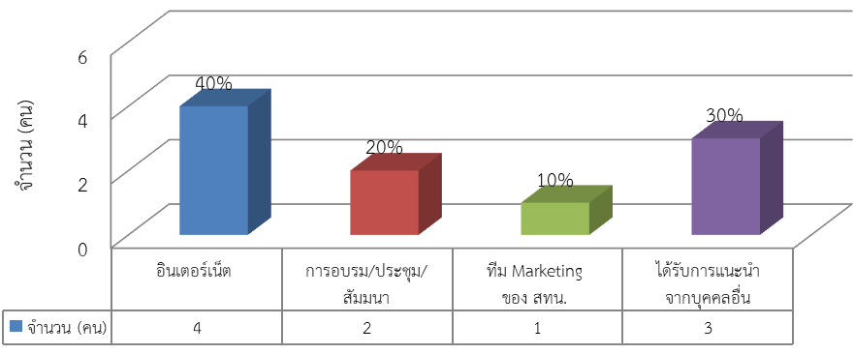
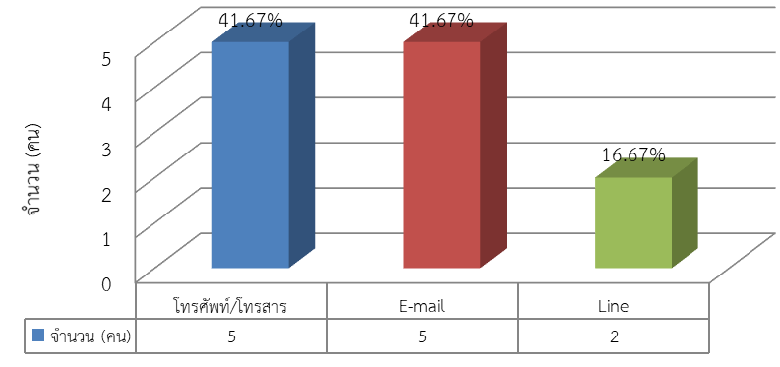
สรุปผลสำรวจความพึงพอใจผู้รับบริการ
ข้อมูลทั่วไปผู้ตอบแบบสอบถาม : งานวิเคราะห์หอกลั่นด้วยเทคนิคเชิงนิวเคลียร์
เพศ
อายุ
หน่วยงาน
จำนวนครั้งที่ใช้บริการ
ชาย 80%
(8)
ประเภทองค์กร เป็น เอกชน
100%
หญิง 20%
(2)
ลักษณะองค์กร ส่วนใหญ่เป็น
โรงงานผลิตสินค้า 80%
ช่องทางการรับทราบข้อมูลบริการ
ช่องทางการติดต่อใช้บริการ
26

Slide 27
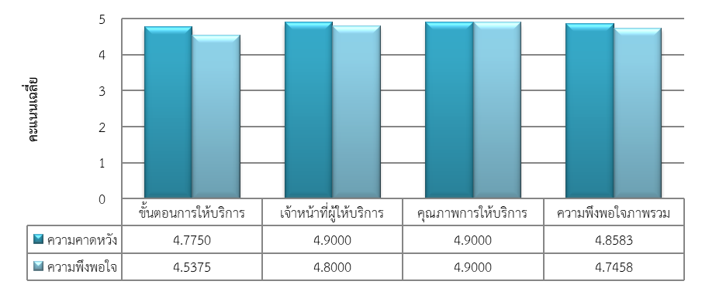
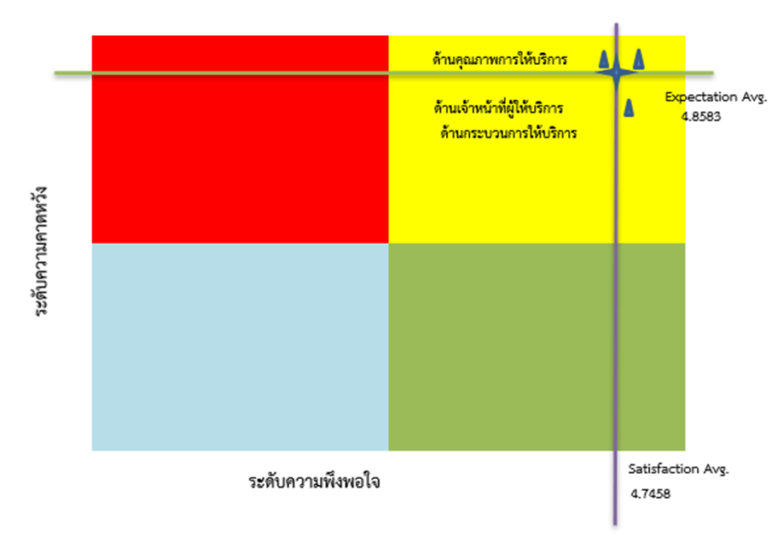
สรุปผลสำรวจความพึงพอใจผู้รับบริการ
งานวิเคราะห์หอกลั่นด้วยเทคนิคเชิงนิวเคลียร์
ระดับความพึงพอใจภาพรวม
อยู่ที่ 4.7458 คะแนน
ภาพรวมผลการสำรวจความพึงพอใจของงานวิเคราะห์หอกลั่นด้วยเทคนิคเชิงนิวเคลียร์
ข้อเสนอแนะ
ด้านกระบวนการขั้นตอนการให้บริการ
การติดต่อประสานงานช่วงสถานการณ์ COVID-19 ค่อนข้างล่าช้า
ควรเพิ่มความรวดเร็วในการวิเคราะห์ผล
ด้านเจ้าหน้าที่ผู้ให้บริการ
- ในอนาคตถ้าสามารถเพิ่มเติมเจ้าหน้าที่ผู้ให้บริการจะช่วยให้การเข้ารับบริการมีความสะดวกมากขึ้น
27

Slide 28
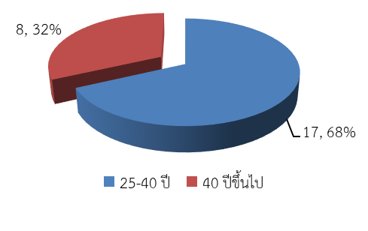
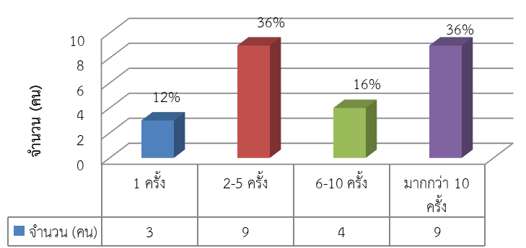
สรุปผลสำรวจความพึงพอใจผู้รับบริการ
ข้อมูลทั่วไปผู้ตอบแบบสอบถาม : งานตรวจสอบโดยไม่ทำลาย
เพศ
อายุ
หน่วยงาน
จำนวนครั้งที่ใช้บริการ
ชาย 60%
(15)
ประเภทองค์กร เป็น เอกชน
100%
หญิง 40%
(10)
ลักษณะองค์กร ส่วนใหญ่เป็น
โรงงานผลิตสินค้า 76%
ช่องทางการรับทราบข้อมูลบริการ
ช่องทางการติดต่อใช้บริการ
28

Slide 29
สรุปผลสำรวจความพึงพอใจผู้รับบริการ
งานตรวจสอบโดยไม่ทำลาย
ระดับความพึงพอใจภาพรวม
อยู่ที่ 4.6867 คะแนน
ภาพรวมผลการสำรวจความพึงพอใจของงานตรวจสอบโดยไม่ทำลาย
ข้อเสนอแนะ
ด้านกระบวนการขั้นตอนการให้บริการ
การติดต่อประสานงานช่วงสถานการณ์ COVID-19 ค่อนข้างล่าช้า
ควรเพิ่มความรวดเร็วในการวิเคราะห์ผล
ด้านเจ้าหน้าที่ผู้ให้บริการ
- เจ้าหน้าที่ผู้ให้บริการบางรายไม่สามารถตอบคำถามเกี่ยวกับข้อจำกัดในการตรวจประเมินได้อย่างชัดเจน
ด้านอื่นๆ
- ควรลดอัตราค่าบริการ
29

Slide 30
สรุปผลสำรวจความพึงพอใจผู้รับบริการ
ข้อมูลทั่วไปผู้ตอบแบบสอบถาม : งานตรวจวัดรังสีหีบห่อบรรจุวัสดุกัมมันตรังสีและตรวจสภาพอุปกรณ์ถ่ายภาพด้วยรังสี
เพศ
อายุ
หน่วยงาน
จำนวนครั้งที่ใช้บริการ
ชาย 50%
(9)
ประเภทองค์กร ส่วนใหญ่เป็น เอกชน
94.44%
หญิง 50%
(9)
ลักษณะองค์กร ส่วนใหญ่เป็น
โรงงานผลิตสินค้า 55.56%
ช่องทางการรับทราบข้อมูลบริการ
ช่องทางการติดต่อใช้บริการ
30

Slide 31
สรุปผลสำรวจความพึงพอใจผู้รับบริการ
งานตรวจวัดรังสีหีบห่อบรรจุวัสดุกัมมันตรังสีและตรวจสภาพอุปกรณ์ถ่ายภาพด้วยรังสี
ระดับความพึงพอใจภาพรวม
อยู่ที่ 4.9055 คะแนน
ภาพรวมผลการสำรวจความพึงพอใจของงานตรวจวัดรังสีหีบห่อบรรจุวัสดุกัมมันตรังสีและตรวจสภาพอุปกรณ์ถ่ายภาพด้วยรังสี
ข้อเสนอแนะ
ด้านกระบวนการขั้นตอนการให้บริการ
แบบฟอร์มที่ให้ผู้รับบริการกรอกในเว็บไซต์ไม่ชัดเจน ทำให้ผู้รับบริการอ่านแล้วบางครั้งเกิดความสับสน
ด้านอื่นๆ
ควรมีระบบติดตามสถานะการตรวจวัดรังสี
ในการชำระเงินควรมีระบบวางบิลแบบ Credit term
31

Slide 32
สรุปผลสำรวจความพึงพอใจผู้รับบริการ
ข้อมูลทั่วไปผู้ตอบแบบสอบถาม : งานสอบเทียบเครื่องวัดรังสี
เพศ
อายุ
หน่วยงาน
จำนวนครั้งที่ใช้บริการ
ชาย 31.94%
(23)
ประเภทองค์กร เป็น เอกชน
93.06%
หญิง 68.06%
(49)
ลักษณะองค์กร ส่วนใหญ่เป็น
โรงงานผลิตสินค้า 51.39%
ช่องทางการรับทราบข้อมูลบริการ
ช่องทางการติดต่อใช้บริการ
32

Slide 33
สรุปผลสำรวจความพึงพอใจผู้รับบริการ
งานสอบเทียบเครื่องวัดรังสี
ระดับความพึงพอใจภาพรวม
อยู่ที่ 4.5208 คะแนน
ภาพรวมผลการสำรวจความพึงพอใจของงานสอบเทียบเครื่องวัดรังสี
ข้อเสนอแนะ
ด้านกระบวนการขั้นตอนการให้บริการ
ควรเพิ่มความรวดเร็วในการแจ้งผลการวิเคราะห์ และแจ้งอัพเดททุกครั้งที่มีการเปลี่ยนจุดบริการ
ด้านอื่นๆ
ควรอัพเดทข้อมูลในเว็บไซต์ให้เป็นปัจจุบันอยู่เสมอ
ควรเพิ่มช่องทางการชำระเงินให้มีความหลากหลายมากขึ้น
33

Slide 34
สรุปผลสำรวจความพึงพอใจผู้รับบริการ
ข้อมูลทั่วไปผู้ตอบแบบสอบถาม : งานตรวจประเมินเครื่องกำเนิดรังสี
เพศ
อายุ
หน่วยงาน
จำนวนครั้งที่ใช้บริการ
ชาย 27.87%
(17)
ประเภทองค์กร เป็น เอกชน
91.80%
หญิง 72.13%
(44)
ลักษณะองค์กร ส่วนใหญ่เป็น
โรงงานผลิตสินค้า 60.66%
ช่องทางการรับทราบข้อมูลบริการ
ช่องทางการติดต่อใช้บริการ
34

Slide 35
สรุปผลสำรวจความพึงพอใจผู้รับบริการ
งานตรวจประเมินเครื่องกำเนิดรังสี
ระดับความพึงพอใจภาพรวม
อยู่ที่ 4.7534 คะแนน
ภาพรวมผลการสำรวจความพึงพอใจของงานตรวจประเมินเครื่องกำเนิดรังสี
ด้านกระบวนการขั้นตอนการให้บริการ
ควรเพิ่มบริการรับส่งตัวอย่างเพื่ออำนวยความสะดวกให้ลูกค้าในต่างจังหวัด
ด้านอื่นๆ
ควรระมัดระวังในความผิดพลาดของการรายงานผลการวิเคราะห์
ควรมีระบบติดตามสถานะการตรวจประเมิน
ในการชำระเงินควรมีระบบวางบิลแบบ Credit term
ควรเพิ่มเติมการอัพเดทข้อมูลด้านกฎหมายที่เกี่ยวข้องกับรังสี และแจ้งให้หน่วยงานต่างๆ ที่เป็นผู้รับบริการรับทราบ
ข้อเสนอแนะ
35

Slide 36
สรุปผลสำรวจความพึงพอใจผู้รับบริการ
ข้อมูลทั่วไปผู้ตอบแบบสอบถาม : ศูนย์จัดการกากกัมมันตรังสี
เพศ
อายุ
หน่วยงาน
จำนวนครั้งที่ใช้บริการ
ชาย 32%
(8)
ประเภทองค์กร ส่วนใหญ่เป็น เอกชน 84%
หญิง 68%
(17)
ลักษณะองค์กร ส่วนใหญ่เป็น หน่วยงานอื่นๆ 60%
ช่องทางการรับทราบข้อมูลบริการ
ช่องทางการติดต่อใช้บริการ
36

Slide 37
สรุปผลสำรวจความพึงพอใจผู้รับบริการ
ศูนย์จัดการกากกัมมันตรังสี
ระดับความพึงพอใจภาพรวม
อยู่ที่ 4.7158 คะแนน
ภาพรวมผลการสำรวจความพึงพอใจของศูนย์จัดการกากกัมมันตรังสี
37

Slide 38
สรุปผลสำรวจความพึงพอใจผู้รับบริการ
ข้อมูลทั่วไปผู้ตอบแบบสอบถาม : งานบริการจัดการกากกัมมันตรังสี
เพศ
อายุ
หน่วยงาน
จำนวนครั้งที่ใช้บริการ
ชาย 40%
(4)
ประเภทองค์กร ส่วนใหญ่เป็น เอกชน 60%
หญิง 60%
(6)
ลักษณะองค์กร ส่วนใหญ่เป็น หน่วยงานอื่นๆ 40%
ช่องทางการรับทราบข้อมูลบริการ
ช่องทางการติดต่อใช้บริการ
38

Slide 39
สรุปผลสำรวจความพึงพอใจผู้รับบริการ
งานบริการจัดการกากกัมมันตรังสี
ระดับความพึงพอใจภาพรวม
อยู่ที่ 4.6848 คะแนน
ภาพรวมผลการสำรวจความพึงพอใจของงานบริการจัดการกากกัมมันตรังสี
ข้อเสนอแนะ
ด้านอื่นๆ
เพิ่มเติมการจัดอบรมภาคสนามในการให้ความรู้การถ่ายทอดเทคโนโลยีจัดการกาก
ควรอัพเดทข้อมูลในเว็บไซต์ให้เป็นปัจจุบันอยู่เสมอ
39

Slide 40
สรุปผลสำรวจความพึงพอใจผู้รับบริการ
ข้อมูลทั่วไปผู้ตอบแบบสอบถาม : งานวิเคราะห์ค่ากัมมันตภาพรังสีในน้ำ
เพศ
อายุ
หน่วยงาน
จำนวนครั้งที่ใช้บริการ
ชาย 26.67%
(4)
ประเภทองค์กร เป็น เอกชน 100%
หญิง 73.33%
(11)
ลักษณะองค์กร ส่วนใหญ่เป็น หน่วยงานอื่นๆ 73.33%
ช่องทางการรับทราบข้อมูลบริการ
ช่องทางการติดต่อใช้บริการ
40

Slide 41
สรุปผลสำรวจความพึงพอใจผู้รับบริการ
งานวิเคราะห์ค่ากัมมันตภาพรังสีในน้ำ
ระดับความพึงพอใจภาพรวม
อยู่ที่ 4.7467 คะแนน
ภาพรวมผลการสำรวจความพึงพอใจของงานวิเคราะห์ค่ากัมมันตภาพรังสีในน้ำ
ข้อเสนอแนะ
ด้านกระบวนการขั้นตอนการให้บริการ
อยากให้มีการแจ้งรายละเอียดในการกรอกข้อมูลให้ชัดเจน เนื่องจากหากมีข้อผิดพลาด
ผู้รับบริการต้องเสียค่าใช้จ่ายในการแก้ไขเพิ่มเติม
ด้านอื่นๆ
ควรระบุรายละเอียดในหน้าซองใบแจ้งหนี้ และใบเสร็จรับเงินให้ชัดเจน
41

Slide 42
สรุปผลสำรวจความพึงพอใจผู้รับบริการ
ข้อมูลทั่วไปผู้ตอบแบบสอบถาม : ศูนย์ไอโซโทปรังสี
เพศ
อายุ
หน่วยงาน
จำนวนครั้งที่ใช้บริการ
ชาย 36%
(9)
ประเภทองค์กร ส่วนใหญ่เป็น หน่วยงานราชการ 88%
หญิง 64%
(16)
ลักษณะองค์กร ส่วนใหญ่เป็น สถานพยาบาล 96%
ช่องทางการรับทราบข้อมูลบริการ
ช่องทางการติดต่อใช้บริการ
42

Slide 43
สรุปผลสำรวจความพึงพอใจผู้รับบริการ
ศูนย์ไอโซโทปรังสี
ระดับความพึงพอใจภาพรวม
อยู่ที่ 4.7022 คะแนน
ภาพรวมผลการสำรวจความพึงพอใจของศูนย์ไอโซโทปรังสี
43

Slide 44
สรุปผลสำรวจความพึงพอใจผู้รับบริการ
ศูนย์ไอโซโทปรังสี
ระดับความพึงพอใจภาพรวม
อยู่ที่ 4.7022 คะแนน
ภาพรวมผลการสำรวจความพึงพอใจของศูนย์ไอโซโทปรังสี
ข้อเสนอแนะ
ด้านกระบวนการขั้นตอนการให้บริการ
ควรระมัดระวังความผิดพลาดของฉลากผลิตภัณฑ์
ด้านอื่นๆ
ควรเพิ่มความหลากหลายในการบริการสารเภสัชรังสีพร้อมใช้ (Unit dose)
44

Slide 45
สรุปผลสำรวจความพึงพอใจผู้รับบริการ
ข้อมูลทั่วไปผู้ตอบแบบสอบถาม : ศูนย์ฉายรังสี
เพศ
อายุ
หน่วยงาน
จำนวนครั้งที่ใช้บริการ
ชาย 45.05%
(50)
ประเภทองค์กร ส่วนใหญ่เป็น
เอกชน 55.86%
ประเภทองค์กร ส่วนใหญ่เป็น
เอกชน 55.86%
หญิง 54.95%
(61)
ลักษณะองค์กร ส่วนใหญ่เป็น โรงงานผลิตสินค้า 53.15%
ลักษณะองค์กร ส่วนใหญ่เป็น โรงงานผลิตสินค้า 53.15%
ช่องทางการรับทราบข้อมูลบริการ
ช่องทางการติดต่อใช้บริการ
45

Slide 46
สรุปผลสำรวจความพึงพอใจผู้รับบริการ
ศูนย์ฉายรังสี
ระดับความพึงพอใจภาพรวม
อยู่ที่ 4.6857 คะแนน
ภาพรวมผลการสำรวจความพึงพอใจของศูนย์ฉายรังสี
46

Slide 47
สรุปผลสำรวจความพึงพอใจผู้รับบริการ
ข้อมูลทั่วไปผู้ตอบแบบสอบถาม : งานบริการฉายรังสีอาหารและผลิตภัณฑ์ทางการเกษตร
เพศ
อายุ
หน่วยงาน
จำนวนครั้งที่ใช้บริการ
ชาย 26.67%
(16)
ประเภทองค์กร ส่วนใหญ่เป็น
เอกชน 88.33%
หญิง 73.33%
(44)
ลักษณะองค์กร ส่วนใหญ่เป็น โรงงานผลิตสินค้า 78.33%
ช่องทางการรับทราบข้อมูลบริการ
ช่องทางการติดต่อใช้บริการ
47

Slide 48
สรุปผลสำรวจความพึงพอใจผู้รับบริการ
ระดับความพึงพอใจภาพรวม
อยู่ที่ 4.6722 คะแนน
งานบริการฉายรังสีอาหารและผลิตภัณฑ์ทางการเกษตร
ภาพรวมผลการสำรวจความพึงพอใจของงานบริการฉายรังสีอาหารและผลิตภัณฑ์ทางการเกษตร
ด้านกระบวนการขั้นตอนการให้บริการ
อยากให้เพิ่มคิวในการตรวจ เพื่อความสะดวกรวดเร็วของผู้รับบริการ เนื่องจากบางครั้งรอคิวค่อนข้างนาน
ควรเพิ่มบริการขนส่งสินค้าเพื่อเป็นทางเลือกสำหรับผู้รับบริการในต่างจังหวัดในกรณีที่ต้องเสียค่าใช้จ่ายในการเดินทางเป็นจำนวนมาก
ด้านเจ้าหน้าที่ผู้ให้บริการ
อยากให้เพิ่มเติมเรื่องการช่วยเหลือผู้รับบริการในการยกสินค้า/ผลิตภัณฑ์ เนื่องจากในอดีตเคยมีการช่วยเหลืออย่างสม่ำเสมอ ซึ่งปัจจุบันหลังจากที่เกิดกรณีการเคลมค่าเสียหายของผลิตภัณฑ์ที่เกิดจากการตกหล่น พบว่าในบางครั้งเจ้าหน้าที่เกิดความกังวลใจจึงลังเลในการช่วยเหลือผู้รับบริการ
ข้อเสนอแนะ
48

Slide 49
สรุปผลสำรวจความพึงพอใจผู้รับบริการ
ข้อมูลทั่วไปผู้ตอบแบบสอบถาม : งานบริการฉายรังสีอัญมณี
เพศ
อายุ
หน่วยงาน
จำนวนครั้งที่ใช้บริการ
ชาย 66.67%
(34)
ประเภทองค์กร ส่วนใหญ่เป็น
ส่วนบุคคล 45.10%
หญิง 33.33%
(17)
ลักษณะองค์กร ส่วนใหญ่เป็น หน่วยงานอื่นๆ 35.29%
ช่องทางการรับทราบข้อมูลบริการ
ช่องทางการติดต่อใช้บริการ
49

Slide 50
สรุปผลสำรวจความพึงพอใจผู้รับบริการ
งานบริการฉายรังสีอัญมณี
ระดับความพึงพอใจภาพรวม
อยู่ที่ 4.6991 คะแนน
ภาพรวมผลการสำรวจความพึงพอใจของงานบริการฉายรังสีอัญมณี
ข้อเสนอแนะ
ด้านกระบวนการขั้นตอนการให้บริการ
ควรเพิ่มการติดต่อนอกเวลาทำการ หรือวันเสาร์อาทิตย์เพื่ออำนวยความสะดวกให้ผู้รับบริการ
ด้านอื่นๆ
ควรมีห้องรับส่งสินค้าส่วนตัว เพื่อป้องกันการเห็นสินค้าจากบริษัทคู่แข่ง
50

Slide 51
สรุปผลสำรวจความพึงพอใจผู้รับบริการ
ข้อมูลทั่วไปผู้ตอบแบบสอบถาม : ศูนย์วิศวกรรมและเครื่องมือด้านเทคโนโลยีนิวเคลียร์
เพศ
อายุ
หน่วยงาน
จำนวนครั้งที่ใช้บริการ
ชาย 52.38%
(11)
ประเภทองค์กร ส่วนใหญ่เป็น
เอกชน 95.24%
หญิง 47.62%
(10)
ลักษณะองค์กร ส่วนใหญ่เป็น โรงงานผลิตสินค้า 52.39%
ช่องทางการรับทราบข้อมูลบริการ
ช่องทางการติดต่อใช้บริการ
51

Slide 52
สรุปผลสำรวจความพึงพอใจผู้รับบริการ
ศูนย์วิศวกรรมและเครื่องมือด้านเทคโนโลยีนิวเคลียร์
ระดับความพึงพอใจภาพรวม
อยู่ที่ 4.5873 คะแนน
ภาพรวมผลการสำรวจความพึงพอใจของศูนย์วิศวกรรมและเครื่องมือด้านเทคโนโลยีนิวเคลียร์
ข้อเสนอแนะ
ด้านอื่นๆ
ควรเพิ่มความรวดเร็วในการออกเอกสารด้านการเงิน
ควรเพิ่มสาขาในต่างจังหวัด เพื่ออำนวยความสะดวกให้แก่ผู้รับบริการที่อยู่ต่างจังหวัด
52

Slide 53
สรุปผลสำรวจความพึงพอใจผู้รับบริการ
ข้อมูลทั่วไปผู้ตอบแบบสอบถาม : กลุ่มพัฒนาธุรกิจนิวเคลียร์
เพศ
อายุ
หน่วยงาน
จำนวนครั้งที่ใช้บริการ
ชาย 32.43%
(12)
ประเภทองค์กร ส่วนใหญ่เป็น
เอกชน 86.49%
หญิง 67.57%
(25)
ลักษณะองค์กร ส่วนใหญ่เป็น โรงงานผลิตสินค้า 51.35%
ช่องทางการรับทราบข้อมูลบริการ
งานที่ใช้บริการบริการ
53

Slide 54
สรุปผลสำรวจความพึงพอใจผู้รับบริการ
ข้อมูลทั่วไปผู้ตอบแบบสอบถาม : ศูนย์บริการแบบเบ็ดเสร็จ (One Stop Service)
เพศ
อายุ
หน่วยงาน
จำนวนครั้งที่ใช้บริการ
ชาย 40%
(10)
ประเภทองค์กร ส่วนใหญ่เป็น
เอกชน 84%
หญิง 60%
(15)
ลักษณะองค์กร ส่วนใหญ่เป็น โรงงานผลิตสินค้า 44%
ช่องทางการรับทราบข้อมูลบริการ
ช่องทางการติดต่อใช้บริการ
สถานที่ที่เลือกใช้บริการศูนย์บริการเบ็ดเสร็จ
54

Slide 55
สรุปผลสำรวจความพึงพอใจผู้รับบริการ
ศูนย์บริการแบบเบ็ดเสร็จ (One Stop Service)
ระดับความพึงพอใจภาพรวม
อยู่ที่ 4.7578 คะแนน
ภาพรวมผลการสำรวจความพึงพอใจของศูนย์บริการแบบเบ็ดเสร็จ (One Stop Service)
ข้อเสนอแนะภาพรวม
ด้านกระบวนการ ขั้นตอนการให้บริการ
เพิ่มความรวดเร็วในการตรวจวิเคราะห์ผล
ควรเพิ่มความรวดเร็วในการให้บริการในช่วงสถานการณ์ COVID-19
ด้านเจ้าหน้าที่ผู้ให้บริการ
- เพิ่มเจ้าหน้าที่ในการอ่านผลตรวจ(งานวัดรังสีในตัวอย่างสินค้านำเข้าหรือ ส่งออก) โดยอาจจะพิจารณา case by case ที่มีความซับซ้อน
55

Slide 56
สรุปผลสำรวจความพึงพอใจผู้รับบริการ
ศูนย์บริการแบบเบ็ดเสร็จ (One Stop Service)
งานวิเคราะห์ธาตุและสารประกอบในตัวอย่าง
ระดับความพึงพอใจภาพรวม
อยู่ที่ 4.9833 คะแนน
งานสอบเทียบเครื่องวัดรังสี
ระดับความพึงพอใจภาพรวม
อยู่ที่ 4.7625 คะแนน
56

Slide 57
สรุปผลสำรวจความพึงพอใจผู้รับบริการ
ศูนย์บริการแบบเบ็ดเสร็จ (One Stop Service)
งานตรวจประเมินการได้รับรังสีประจำตัวบุคคล (OSL)
ระดับความพึงพอใจภาพรวม
อยู่ที่ 4.6927 คะแนน
งานวัดรังสีในตัวอย่างสินค้านำเข้าหรือส่งออก
ระดับความพึงพอใจภาพรวม
อยู่ที่ 4.6359 คะแนน
57

Slide 58
สรุปผลสำรวจความพึงพอใจผู้รับบริการ
ข้อมูลทั่วไปผู้ตอบแบบสอบถาม : ฝ่ายการตลาดและการขาย
เพศ
อายุ
หน่วยงาน
จำนวนครั้งที่ใช้บริการ
ชาย 16.67%
(2)
ประเภทองค์กร ส่วนใหญ่เป็น
เอกชน 91.67%
หญิง 83.33%
(10)
ลักษณะองค์กร ส่วนใหญ่เป็น โรงงานผลิตสินค้า 66.67%
ช่องทางการรับทราบข้อมูลบริการ
สถานที่ที่เลือกใช้บริการ
58

Slide 59
สรุปผลสำรวจความพึงพอใจผู้รับบริการ
ฝ่ายการตลาดและการขาย
- Lab ไม่รับเครดิต
ระดับความพึงพอใจภาพรวม
อยู่ที่ 4.6343 คะแนน
ภาพรวมผลการสำรวจความพึงพอใจของฝ่ายการตลาดและการขาย
ด้านกระบวนการ ขั้นตอนการให้บริการ
ควรเพิ่มความรวดเร็วในการให้บริการในช่วงสถานการณ์ COVID-19
ด้านอื่นๆ
- ควรอัพเดทข้อมูลในเว็บไซต์ให้เป็นปัจจุบันอยู่เสมอ
- ในการชำระเงินควรมีระบบวางบิลแบบ Credit term
ข้อเสนอแนะ
59

Slide 60
สรุปผลสำรวจความพึงพอใจผู้รับบริการ
ข้อมูลทั่วไปผู้ตอบแบบสอบถาม : ฝ่ายบริการวิชาการ
เพศ
อายุ
หน่วยงาน
ประสบการณ์การเข้าร่วมอบรม
ชาย 26.83%
(11)
ประเภทองค์กร ส่วนใหญ่เป็น
เอกชน 92.68%
หญิง 73.17%
(30)
ลักษณะองค์กร ส่วนใหญ่เป็น โรงงานผลิตสินค้า 51.22%
ช่องทางการรับทราบข้อมูลบริการ
หลักสูตรที่เข้าร่วมอบรม
ความคาดหวังจากการเข้าร่วมอบรม
60

Slide 61
สรุปผลสำรวจความพึงพอใจผู้รับบริการ
ฝ่ายบริการวิชาการ
ระดับความพึงพอใจภาพรวม
อยู่ที่ 4.5309 คะแนน
ภาพรวมผลการสำรวจความพึงพอใจของฝ่ายบริการวิชาการ
ด้านกระบวนการ ขั้นตอนการให้บริการ
ควรเพิ่มระยะเวลาในการอบรมเฉพาะบางหลักสูตรที่มีเนื้อหาค่อนข้างเยอะ
ด้านอื่นๆ
ควรอัพเดทข้อมูลในเว็บไซต์ให้เป็นปัจจุบันอยู่เสมอ
ควรปรับเปลี่ยนวิธีการอบรมในรูปแบบออนไลน์มากขึ้นเพื่อรองรับสถานการณ์ COVID-19
ข้อเสนอแนะ
61

Slide 62
สรุปผลสำรวจความพึงพอใจผู้รับบริการ
รายงานผลการวิเคราะห์ความพึงพอใจด้านอื่นๆ
ด้านช่องทางการชำระเงิน
ความคาดหวังและความพึงพอใจต่อด้านช่องทางการชำระเงินในภาพรวม
ข้อคิดเห็น/ข้อเสนอแนะด้านช่องทางการชำระเงินในภาพรวม
- ควรเพิ่มช่องทางในการชำระเงิน ให้มีความหลากหลายมากขึ้น โดยให้สามารถชำระเงินสดได้
- อยากให้มีระบบการให้เครดิตแก่ผู้รับบริการในการชำระเงิน อย่างน้อย 1-2 วัน
- การจัดส่งเอกสารทางด้านการเงิน หรือ การตรวจผลวิเคราะห์ต่างๆ ควรทำได้รวดเร็วและถูกต้อง มากยิ่งขึ้นกว่าปัจจุบัน
ความคาดหวังและความพึงพอใจต่อด้านสิ่งอำนวยความสะดวกในภาพรวม
ด้านสิ่งอำนวยความสะดวก
ข้อคิดเห็น/ข้อเสนอแนะด้านสิ่งอำนวยความสะดวกในภาพรวม
- ควรเพิ่มการบริการให้มากขึ้นและครอบคลุมในทุกพื้นที่ทั้งในกรุงเทพ และส่วนภูมิภาค
- ควรเปิดให้บริการในวันเสาร์และวันอาทิตย์เพื่ออำนวยความสะดวกให้แก่ผู้รับบริการที่ต้องการใช้บริการ ในวันหยุด
62

Slide 63
สรุปผลสำรวจความพึงพอใจผู้รับบริการ
ความเชื่อมั่นต่อคุณภาพและการให้บริการของ สทน.
ระดับความเชื่อมั่นในภาพรวม
อยู่ที่ 4.7802 คะแนน
ความผูกพันต่อสินค้าและบริการของ สทน.
ระดับความผูกพันในภาพรวม
อยู่ที่ 4.0657 คะแนน
63

Slide 64
ข้อเสนอแนะสำหรับปรับปรุงคุณภาพการให้บริการ
จากผลการสำรวจความพึงพอใจในภาพรวมยังไม่พบว่ามีประเด็นใดที่เป็นจุดอ่อนที่ต้องปรับปรุงอย่างเร่งด่วน อย่างไรก็ตาม เพื่อให้ สทน. สามารถรักษามาตรฐานการให้บริการ และเพิ่มความพึงพอใจของผู้รับบริการได้มากยิ่งขึ้น จึงควรดำเนินการในประเด็นที่สำคัญ ดังนี้
การบริหารจัดการข้อมูลสารสนเทศ : ควรพัฒนาข้อมูลสารสนเทศต่างๆ ให้มีความทันสมัยอยู่ตลอดเวลา เช่น จัดทำระบบฐานข้อมูลการขอรับบริการของลูกค้า และการให้บริการในรูปแบบดิจิทัลมากขึ้น
การจัดทำฐานข้อมูลที่มีประสิทธิภาพ : โดยการจัดทำฐานข้อมูลผู้รับบริการที่ถูกต้อง และมีปริมาณมากเพียงพอที่จะสามารถนำไปวิเคราะห์ (Data Analytic) ถึงพฤติกรรมของผู้รับบริการ ลักษณะของความต้องการ (Demand) หรือข้อมูลสำคัญอื่นๆ ที่จะขยายผลไปสู่การทำการตลาดเชิงรุก หรือการบริหารความสัมพันธ์กับลูกค้า (CRM) อย่างเป็นรูปธรรม
64

Slide 65
ข้อเสนอแนะสำหรับปรับปรุงคุณภาพการให้บริการ
การจัดให้มีกิจกรรมการสัมมนาเชิงวิชาการมากขึ้น : เพื่อให้สามารถเข้าถึงกลุ่มลูกค้าใหม่ และรักษาฐานลูกค้าเดิม รวมไปถึงการขยายผลการพัฒนาการบริการในอนาคตได้
การวิจัย พัฒนาผลิตภัณฑ์และบริการใหม่ (Research and Development: R&D) : เน้นการวิจัยที่เกี่ยวข้องหรือเชื่อมโยงกับการใช้เทคโนโลยีนิวเคลียร์ โดยมีจุดมุ่งหมายเพื่อพัฒนาผลผลิต (product) และการให้บริการด้านเทคโนโลยีนิวเคลียร์ (Service) และเพื่อแก้ปัญหาที่ยังเป็น pain point ของผู้รับบริการ ซึ่งจุดเน้นสำคัญของการวิจัยและพัฒนา คือ จะต้องตอบสนองความต้องการของผู้รับบริการ
โดยองค์กรสามารถทำ Market Research เพื่อให้ได้ข้อมูลสำคัญสำหรับใช้ประกอบการกำหนดทิศทางการพัฒนาให้สอดคล้องกับโอกาส ทางการตลาด เพื่อดูความเป็นไปได้และศักยภาพของ สทน. ในการพัฒนางานบริการ
65

Slide 66
ข้อเสนอแนะสำหรับปรับปรุงคุณภาพการให้บริการ
การส่งเสริมช่องทางการตลาดให้ตรงกับกลุ่มเป้าหมายมากขึ้น : เพื่อแจ้งข่าวสารและจูงใจตลาดเกี่ยวกับผลิตภัณฑ์และบริการของ สทน. ซึ่งต้องอาศัยกระบวนการติดต่อสื่อสารข้อมูลระหว่างผู้ให้บริการและผู้รับบริการเพื่อสร้างทัศนคติและพฤติกรรมการซื้อ โดยผ่านการโฆษณาในช่องทางออนไลน์ต่างๆ และการให้ข่าวและการประชาสัมพันธ์ (Publicity and Public Relation) เพื่อเป็นการส่งเสริมการขาย การติดต่อสื่อสารกับกลุ่มที่เป็นลูกค้าทั้งเก่าและใหม่ ซึ่งประกอบด้วย ประชาชนทั่วไป บริษัทเอกชนและหน่วยงานราชการ เป็นต้น เพื่อสร้างทัศนคติที่ดีต่อ สทน. ให้เกิดขึ้น ซึ่งการส่งเสริมการตลาดเป็นตัวกระตุ้นความต้องการใช้บริการ สามารถเข้าถึงกลุ่มเป้าหมายและจูงใจกลุ่มเป้าหมายได้
ควรมีการสื่อสารข้อมูลขององค์กร การประชาสัมพันธ์เชิงรุก : เพื่อสร้างการรับรู้แก่ผู้รับบริการ สร้างภาพลักษณ์ขององค์กรที่ดี (CEM) ทำให้เกิดการรู้จัก สทน. เพิ่มมากขึ้นจนนำมาสู่การใช้บริการที่เพิ่มขึ้นในอนาคต ซึ่งจะส่งผลดีต่อองค์กร ช่วยทำให้การติดต่อสื่อสาร หรือการประสานความร่วมมือกับผู้รับบริการมีประสิทธิภาพมากขึ้น รวมทั้งสามารถวางแผนในการพัฒนาปรับปรุงการให้บริการในอนาคตต่อไป
66

Slide 67
ขอขอบคุณ
67

